Slide 1

T
CUAI DA 2팀
2024.09.13
발표자 :

Slide 2
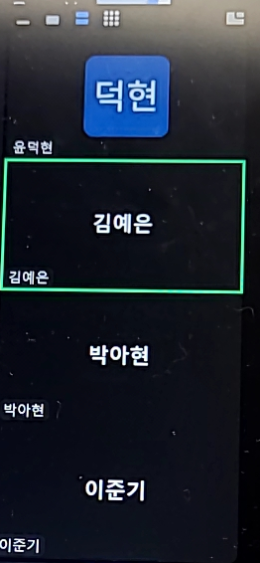
스터디원 소개 및 만남 인증
스터디원 1 : 이준기
스터디원 2 : 김예은
스터디원 3 : 윤덕현
스터디원 4 : 박아현

Slide 3
~ 10/1 데이터 분석 프로젝트 스터디 진행
중간고사 이후 진행하는 공모전 선정하여 참여 예정

Slide 4
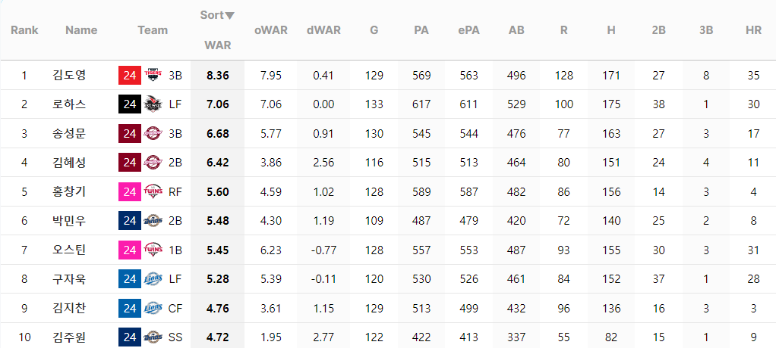
1. 데이터 분석 프로젝트 주제 소개
KBO 야구 선수 연봉 프로젝트
- 선수들의 성적 데이터를 기반으로 연봉 산출 모델 구축

Slide 5
2. 진행 방향
~ 9/18 데이터 크롤링
~ 9/22 EDA
~ 9/29 모델링 및 모델 수정
중간고사 이후 진행하는 공모전 선정하여 참여 예정

